Slide 1
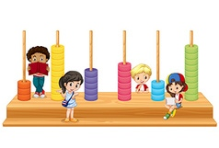
Математика
2 клас. Розділ 3. Додавання і віднімання двоцифрових чисел
Урок 39
Додавання виду 34 + 20, 30 + 15

Slide 2
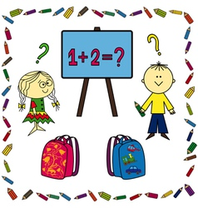
Налаштування на урок
Цифри я і числа вчу,
Додаю сам, віднімаю...
Все на світі порахую-полічу...
Добре математику я знаю!
Назви фігуру, яка відображає твій настрій на початку уроку

Slide 3
План уроку
Усний рахунок
Додавання виду 34+20, 30+15
Розв’язува-ння задач
Обчислення виразів

Slide 4
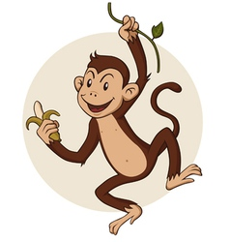
Обчисли по колу
50-1= 49
9+5= 14
49-9= 40
14+1= 15
40-1= 39
15-5= 10
39-30= 9
10+40= 50
Підручник.
Сторінка
50

Slide 5
Запиши подані числа у порядку зростання
Назви числа, в яких:
3 дес, 3 од,
7 дес, 7 од,
1 дес, 1 од.
67
34
9
23
9
10
23
31
34
67
72
78
Збільши кожне число на 1 десяток (усно)
78
72
31
10

Slide 6
За малюнком і записом поясни, як знайшли суму 34 + 20
Я додаю два десятки
34 + 20 =
(30 + 20) + 4 =
50 + 4 = 54
30 4
Підручник.
Сторінка
51

Slide 7
За малюнком і записом поясни, як знайшли суму 30 + 15
Я додаю один десяток і п’ять одиниць
30 + 15 =
(30 + 10) + 5 =
40 + 5 = 45
10 5
Підручник.
Сторінка
51

Slide 8
Обчисли 295
Запиши останні вирази кожної колонки
Підручник.
Сторінка
51

Slide 9
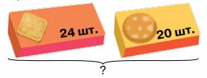
Склади вираз до малюнка та знайди його значення
24 + 20 =
44 (шт.)
Підручник.
Сторінка
51

Slide 10
Розв’яжи задачу 297
У першому будинку 30 квартир, а в другому – на 25 квартир більше. Скільки всього квартир у цих будинках?
І – 30 кв.
ІІ – на 25 кв. >, ? кг
? кв.
1)
30 + 25 =
55 (кв.) у ІІ будинку.
2)
30 + 55 =
85 (кв.)
Відповідь: 85 квартир усього.
Склади вираз до задачі
30+(30+25)=
85 (кв.)
Підручник.
Сторінка
51

Slide 11
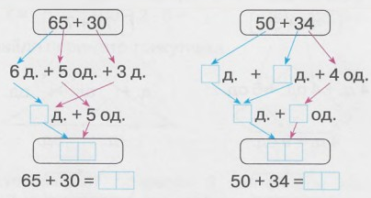
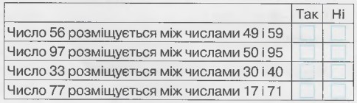
Робота в зошиті
1. Виконай додавання, скориставшись схемою.
2. Обчисли
4. Постав позначку 𝑽 у відповідній комірці.
5. Визнач периметр чотирикутника
Сторінка
24

Slide 12
Рефлексія
Яке завдання на уроці було виконувати легко? Важко?
Назви фігуру, яка відображає твій настрій в кінці уроку

Slide 13
Для відкриття інтерактивного завдання натисніть на помаранчевий прямокутник
Відкрити онлайнове інтерактивне завдання

